Slide 1
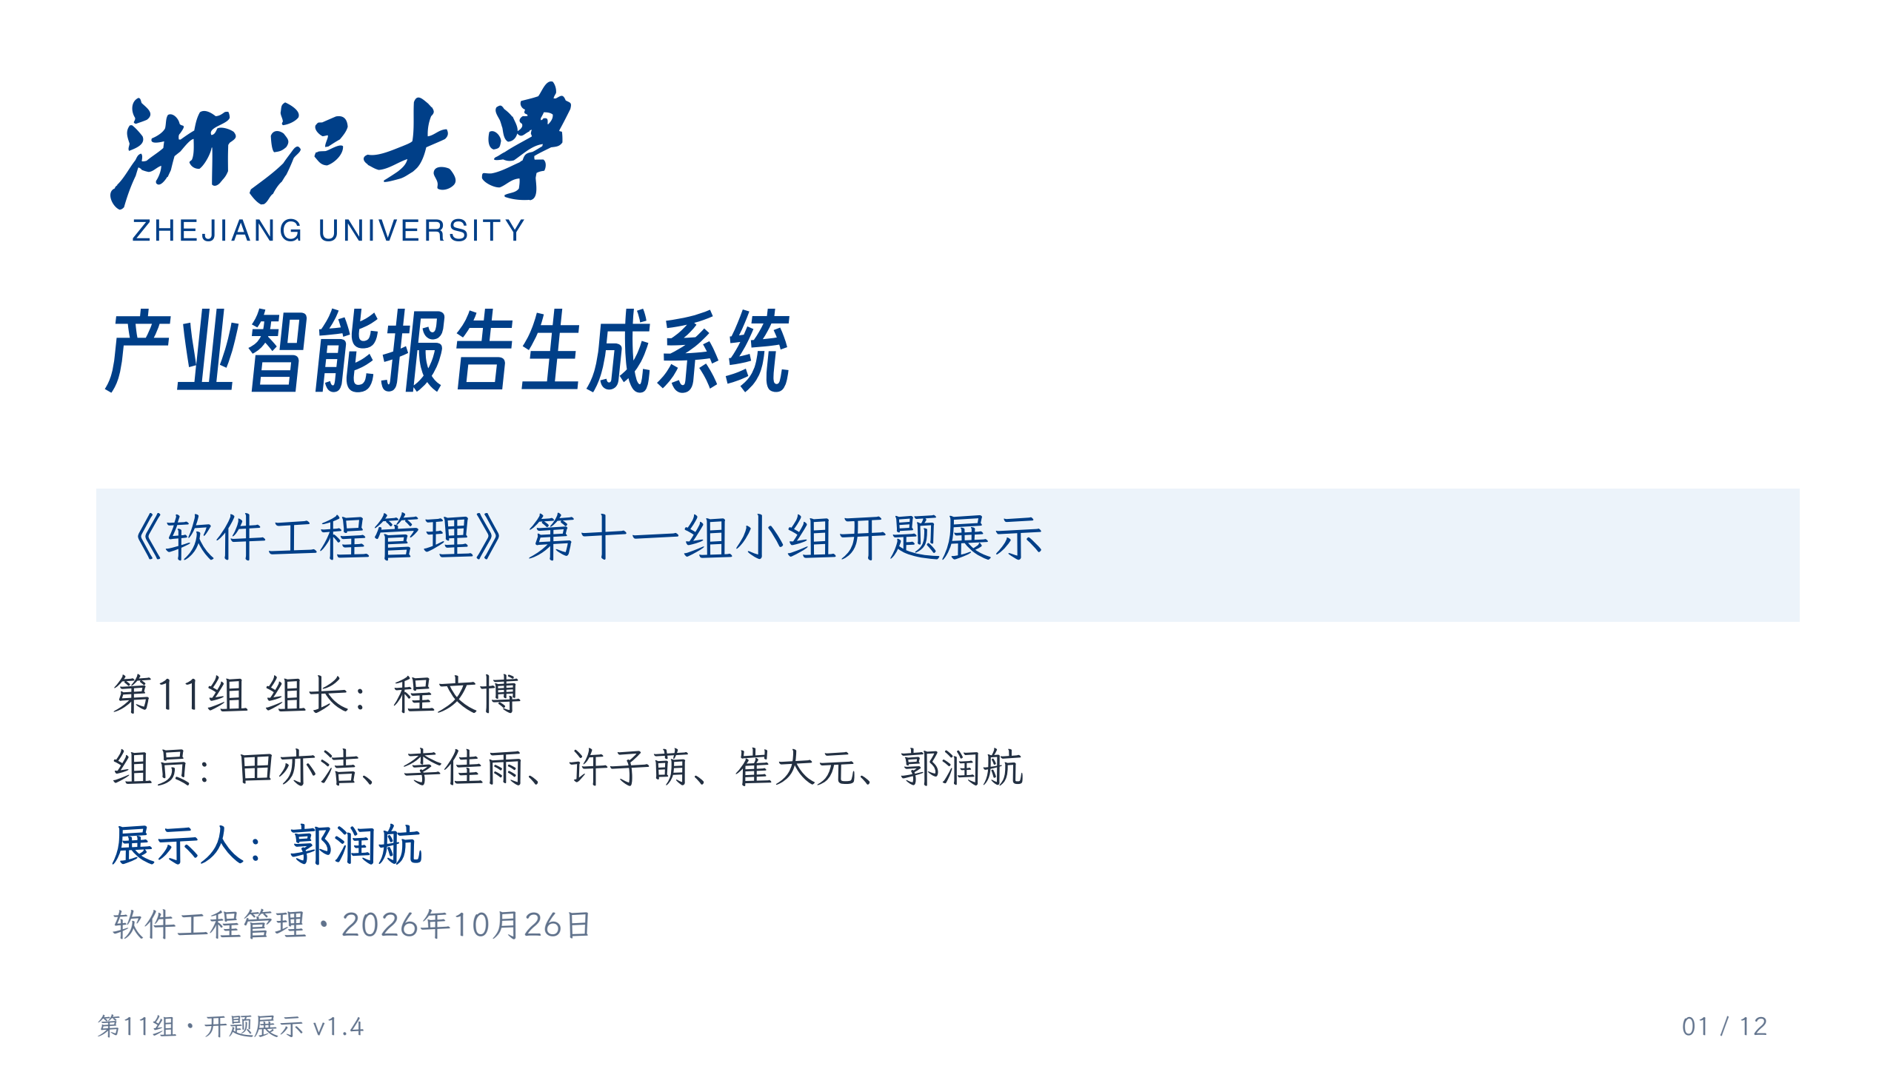
Notes:
大家好，我是第11组的郭润航。我们要把分散的产业资料整理成有出处、方便修改的报告草稿。下面介绍系统怎么做，以及六个人怎样共同维护。

Slide 2
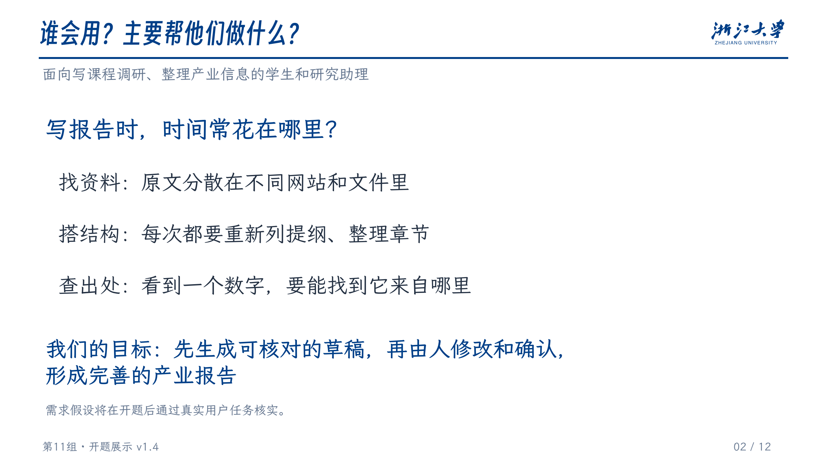
Notes:
我们先把使用者定在学生和研究助理。比如写一份产业调研，往往先找很多资料，再重新搭提纲，最后还要逐个核对数字的出处。我们的目标是先形成可核对的草稿，再由人修改和确认，形成完善的产业报告。这里说的是我们目前的需求假设，还没有做真实访谈。系统会允许更换产业主题和报告模板，所以不是只做光伏；光伏只是我们用来说明和验证功能的一个例子。
资料来源（不朗读）：
老师《P4 项目计划与工作分解47页版》：第7、24、32、43页。

Slide 3
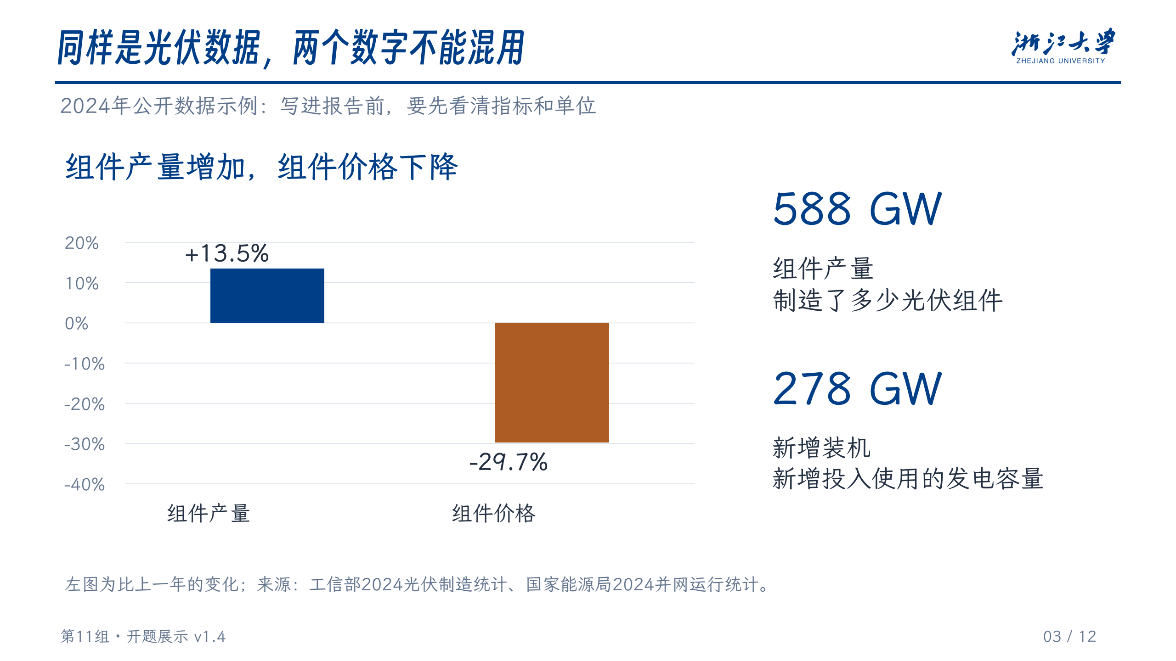
Notes:
看一个具体例子。左图是工信部公布的2024年数据：光伏组件产量比上一年增长13.5%，但组件价格下降29.7%。所以不能看到产量增长，就直接写成整个行业都在变好。右边的两个数字也不能混：588GW是组件产量，278GW是新增装机，分别是制造了多少、又新增用了多少。我们的系统要把时间、单位和出处一起保留下来，让写报告的人能回到原文核对。
资料来源（不朗读）：
工信部《2024年全国光伏制造行业运行情况》，2025-02-27。https://www.miit.gov.cn/gyhxxhb/jgsj/dzxxs/dzjc/art/2025/art_da51f7f47c75477ea1fa6732155536db.html
国家能源局《2024年可再生能源并网运行情况》。https://obor.nea.gov.cn/detail2/21770.html

Slide 4
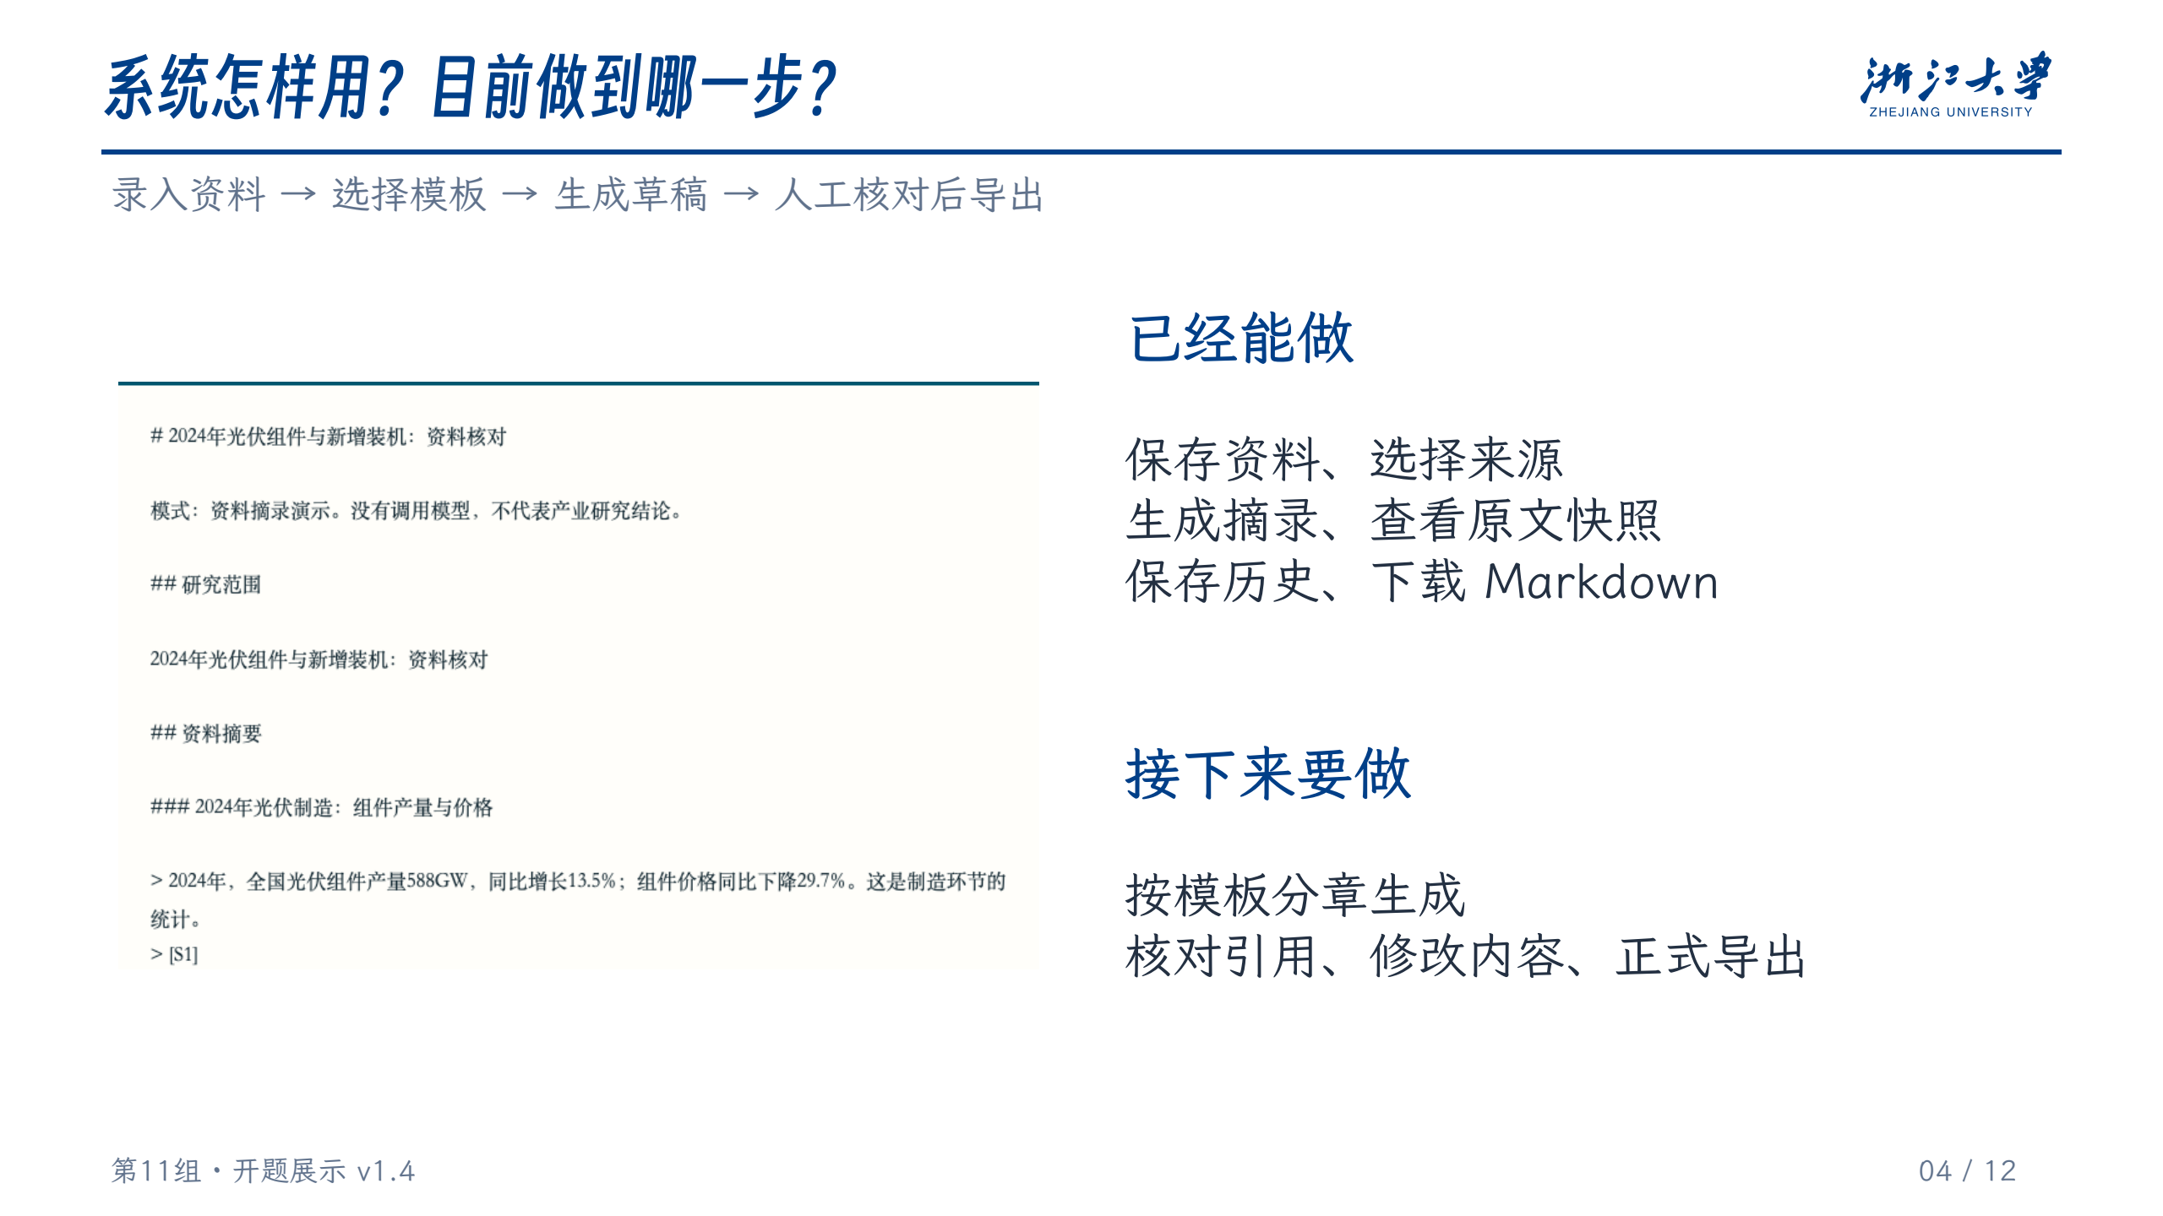
Notes:
用户的操作分四步：录入资料、选模板、生成草稿，最后由人核对和导出。左边是我们现有原型实际生成的摘录。现在已经能保存资料、选来源、保存历史，也能下载Markdown这种文本格式。要说明的是，这张图用的是摘录模式，没有调用模型，所以不能把它当成AI写报告的效果。接下来才补模板、分章生成、人工修改和PDF或Word导出，最终让整条流程真正跑通。

Slide 5
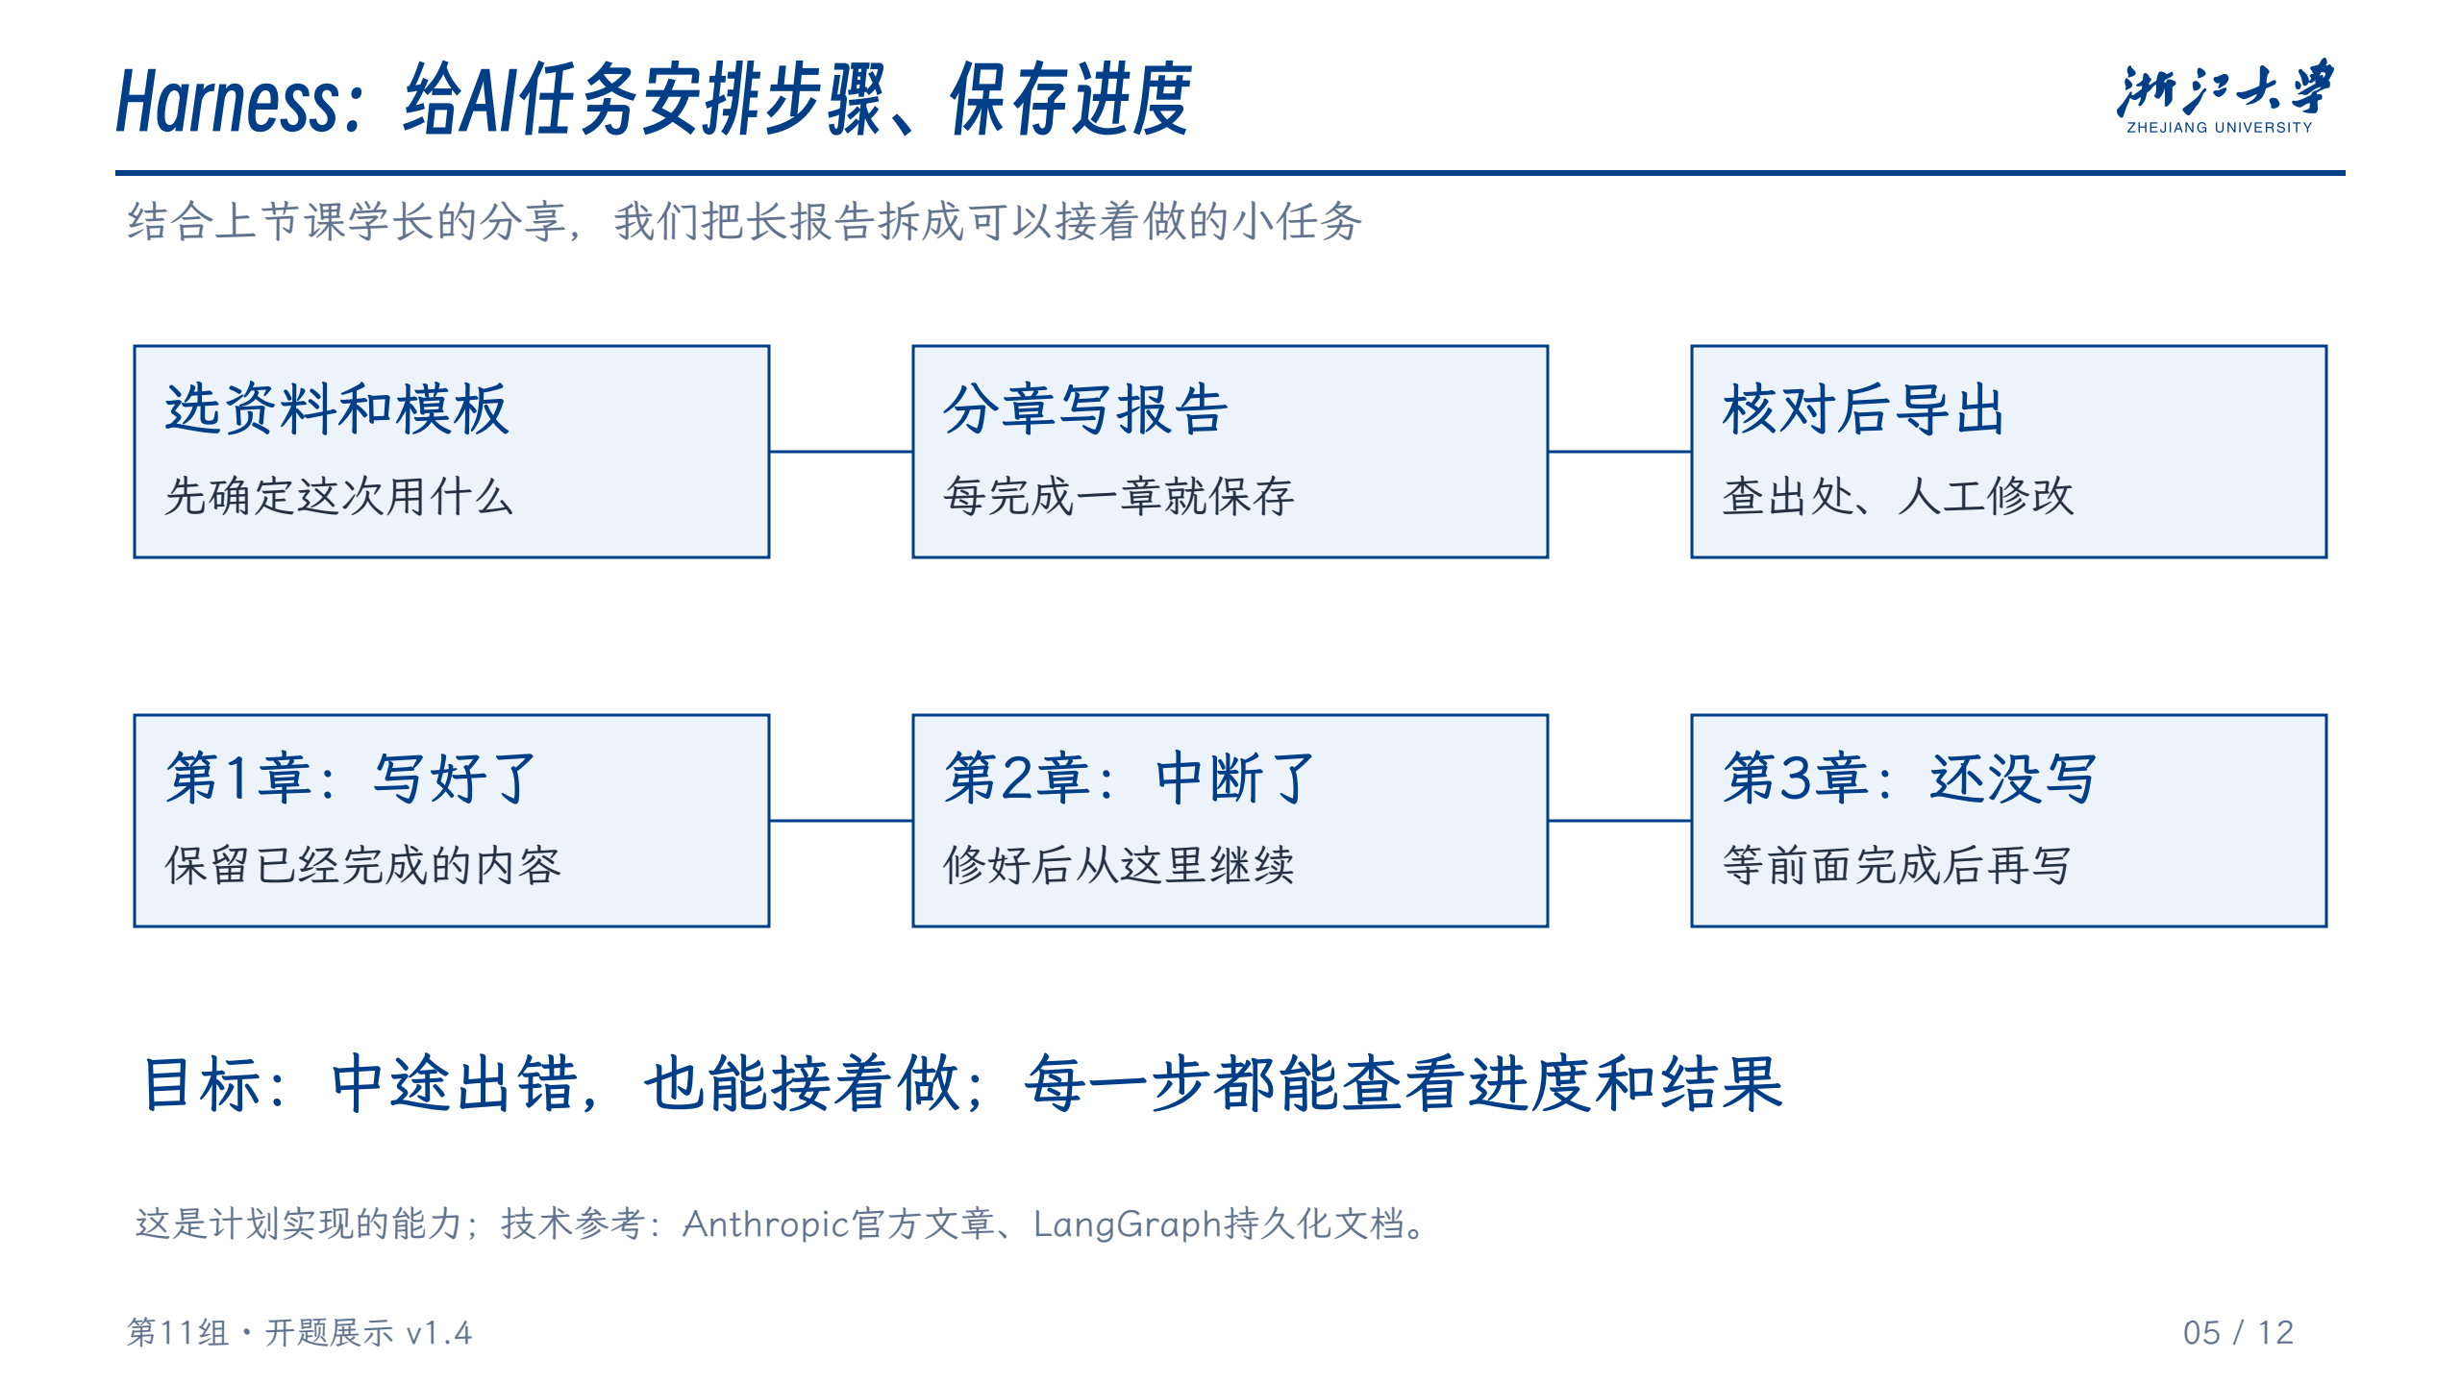
Notes:
Harness这个词可以理解为围着AI的一套执行安排。老师讲项目管理时强调先拆任务、再检查进展；结合上节课学长的分享，我们也把生成报告分成几个小步骤。比如第一章已经写好，第二章突然失败，如果只做一次大请求，就很难知道从哪里接着做。我们计划每完成一章就保存内容和状态，修复后从第二章继续。如果资料或模板换了，要重新判断哪些内容还能复用。另外，超时以后不能直接认定任务失败，先查看记录、确认结果，再决定是否重试。
资料来源（不朗读）：
老师《P4 项目计划与工作分解47页版》：第7、24、32、43页。
Anthropic, Effective harnesses for long-running agents. https://www.anthropic.com/research/effective-harnesses-for-long-running-agents
Anthropic, Building effective agents. https://www.anthropic.com/research/building-effective-agents
LangGraph, Persistence. https://docs.langchain.com/oss/python/langgraph/persistence

Slide 6
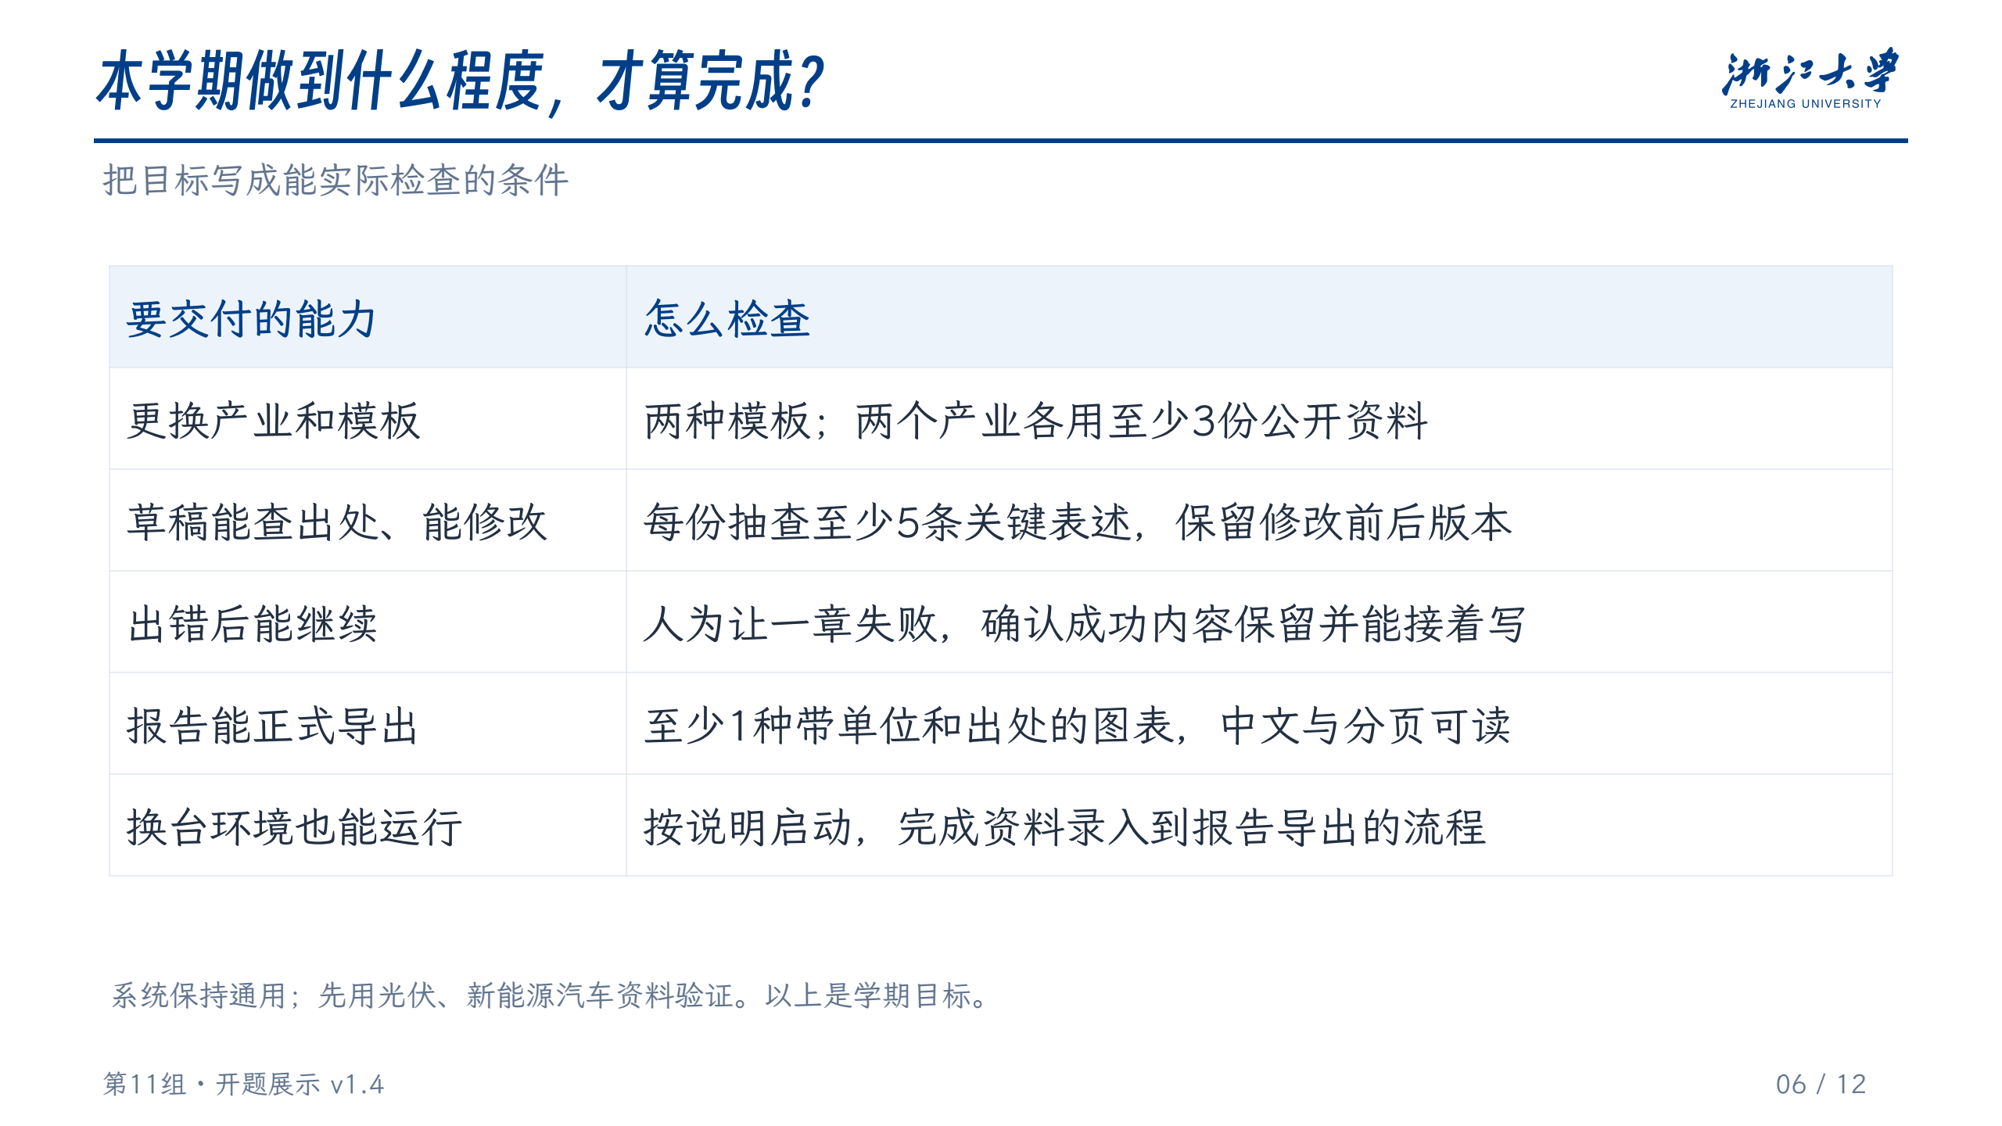
Notes:
最后怎样判断做完了？我们不只看能不能生成一段文字。第一，要能换模板和产业；第二，关键表述能查出处，修改前后的版本能保留；第三，要真的制造一次章节失败，看看能不能继续；第四，图表、中文和分页要能正常导出；最后，换一个环境也要能按说明运行。我们先用光伏和新能源汽车两类资料验证，避免只在一个准备好的例子里跑通。
资料来源（不朗读）：
老师《P4 项目计划与工作分解47页版》：第7、24、32、43页。
老师《P5 项目估算与进度管理》：第6、12、17—21、28页。

Slide 7
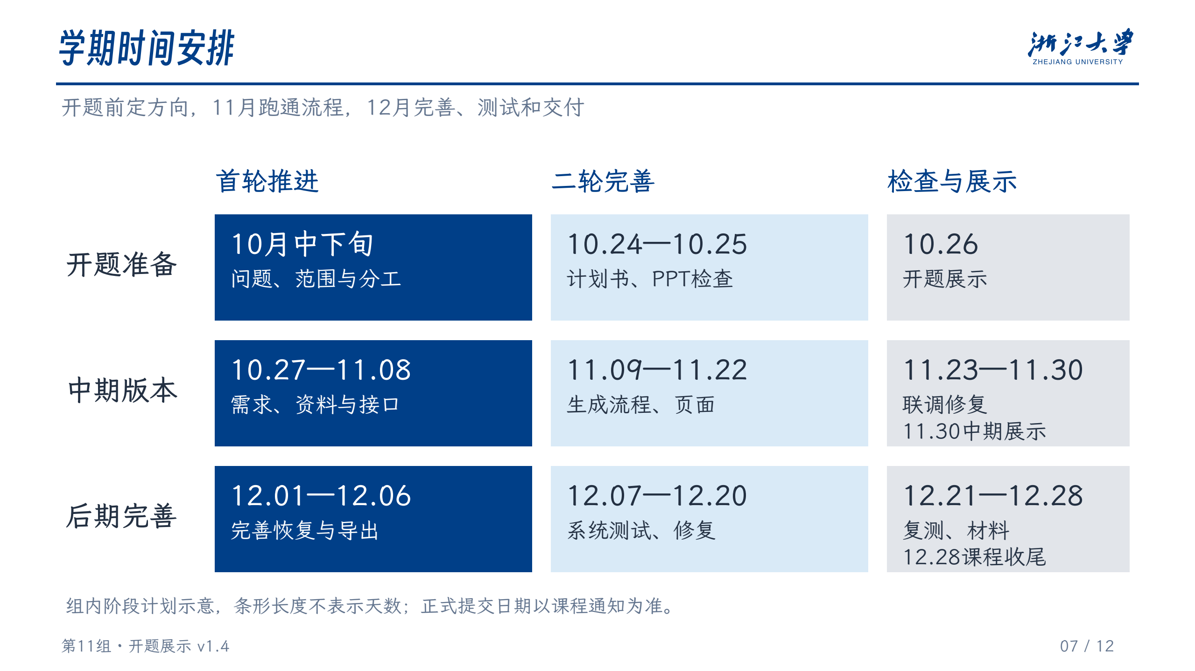
Notes:
这一页看整个学期的大概安排。每一行是一个阶段，从左到右是先推进主要工作，再完善，最后留出检查和展示的时间。开题前，我们先明确问题、范围和分工，检查计划书和PPT。接着用11月上旬确认需求、资料和接口，中旬把生成流程和页面接起来，月底集中联调，准备11月30日的中期展示。12月先完善恢复和导出，从12月7日起留三周做测试、修复和复测，再整理材料。课表把12月28日列为课程收尾，正式提交截止还以通知为准。
资料来源（不朗读）：
课程介绍PDF文件顺序第47页（原页未印数字页码）《课时安排》：10月26日开题，11月30日中期，12月28日项目收尾、课程总结。该页未给正式终期提交截止。
文件：materials/course-slides/1.1 软件工程管理课程介绍(1).pdf
阶段内起止为本组暂排，见team/semester-timeline.json；不把计划当作已完成实绩。图条长度不表示实际天数。

Slide 8
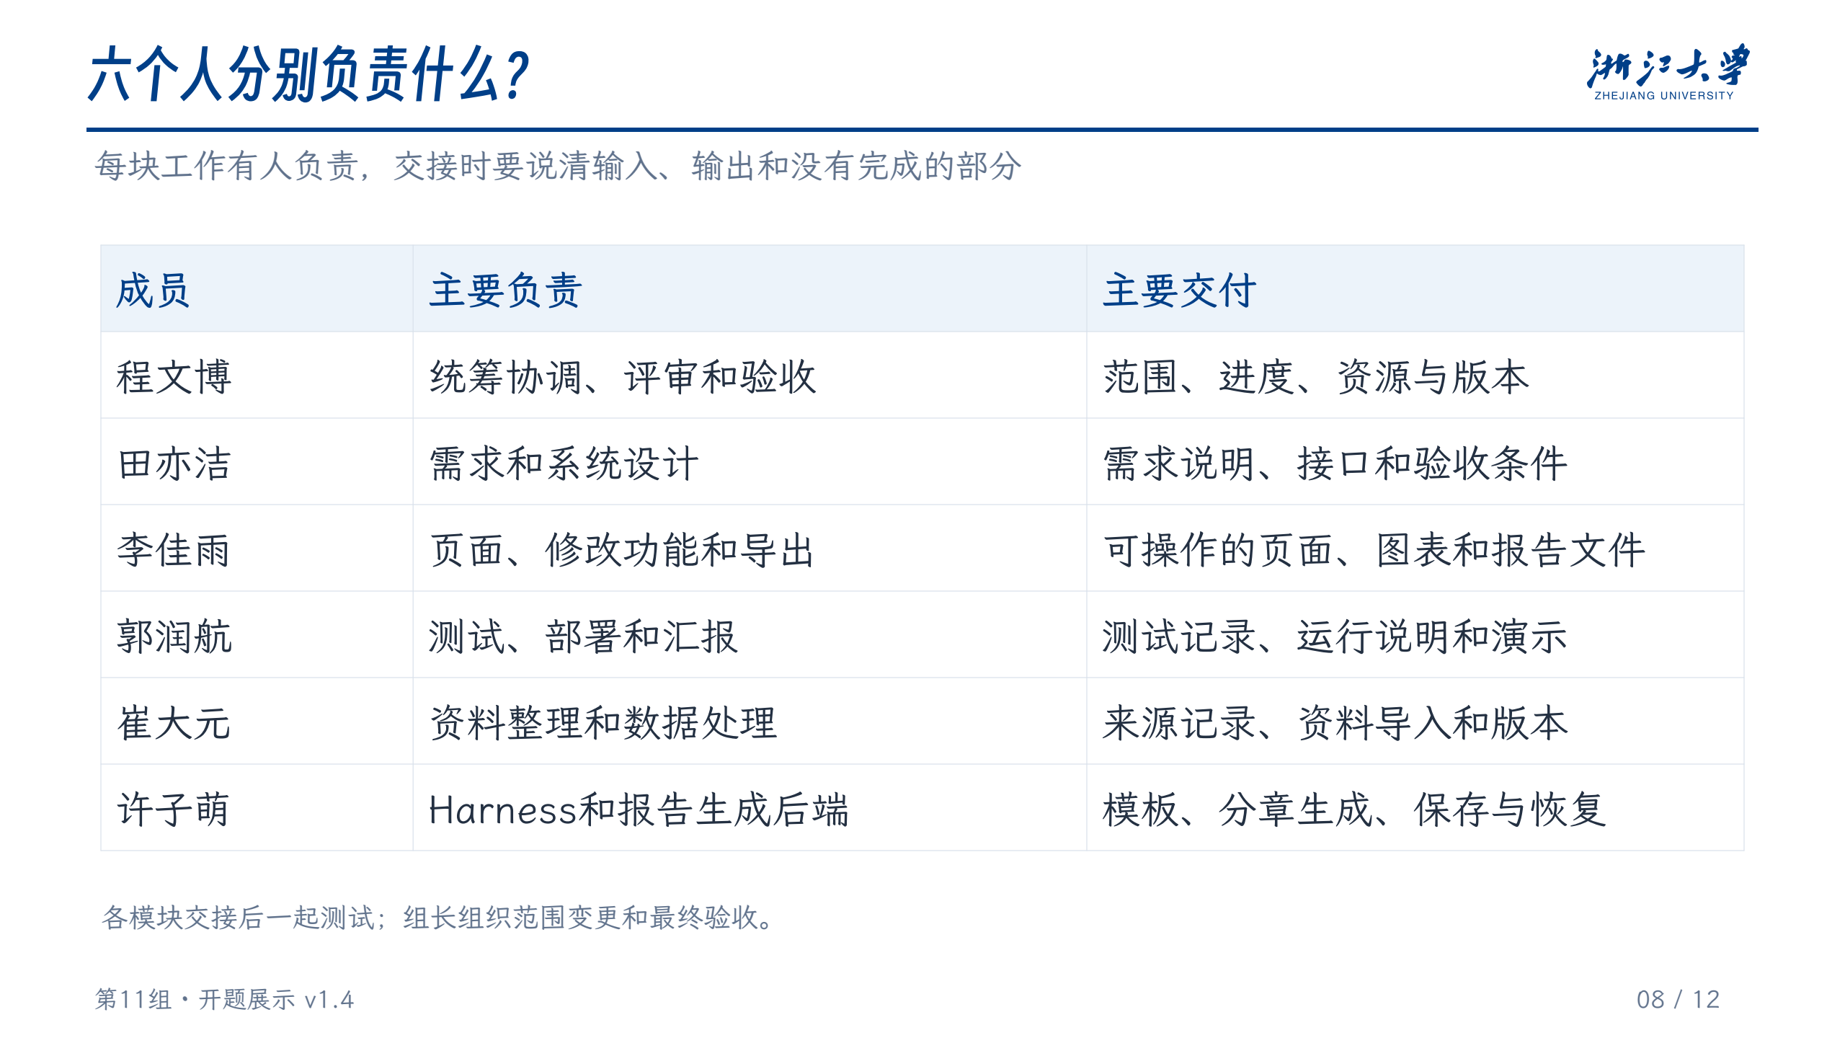
Notes:
具体分工是：程文博统筹协调，控制范围和进度；田亦洁负责需求与设计，先把接口和验收条件说明白；崔大元整理资料和来源；许子萌做生成流程与恢复；李佳雨把这些能力接到页面上，完成修改和导出；我负责测试、部署和汇报。交接不是把文件发过去就结束，而是要让下一位成员知道怎么调用、哪里会出错，以及什么还没做好。
资料来源（不朗读）：
老师《P4 项目计划与工作分解47页版》：第7、24、32、43页。

Slide 9
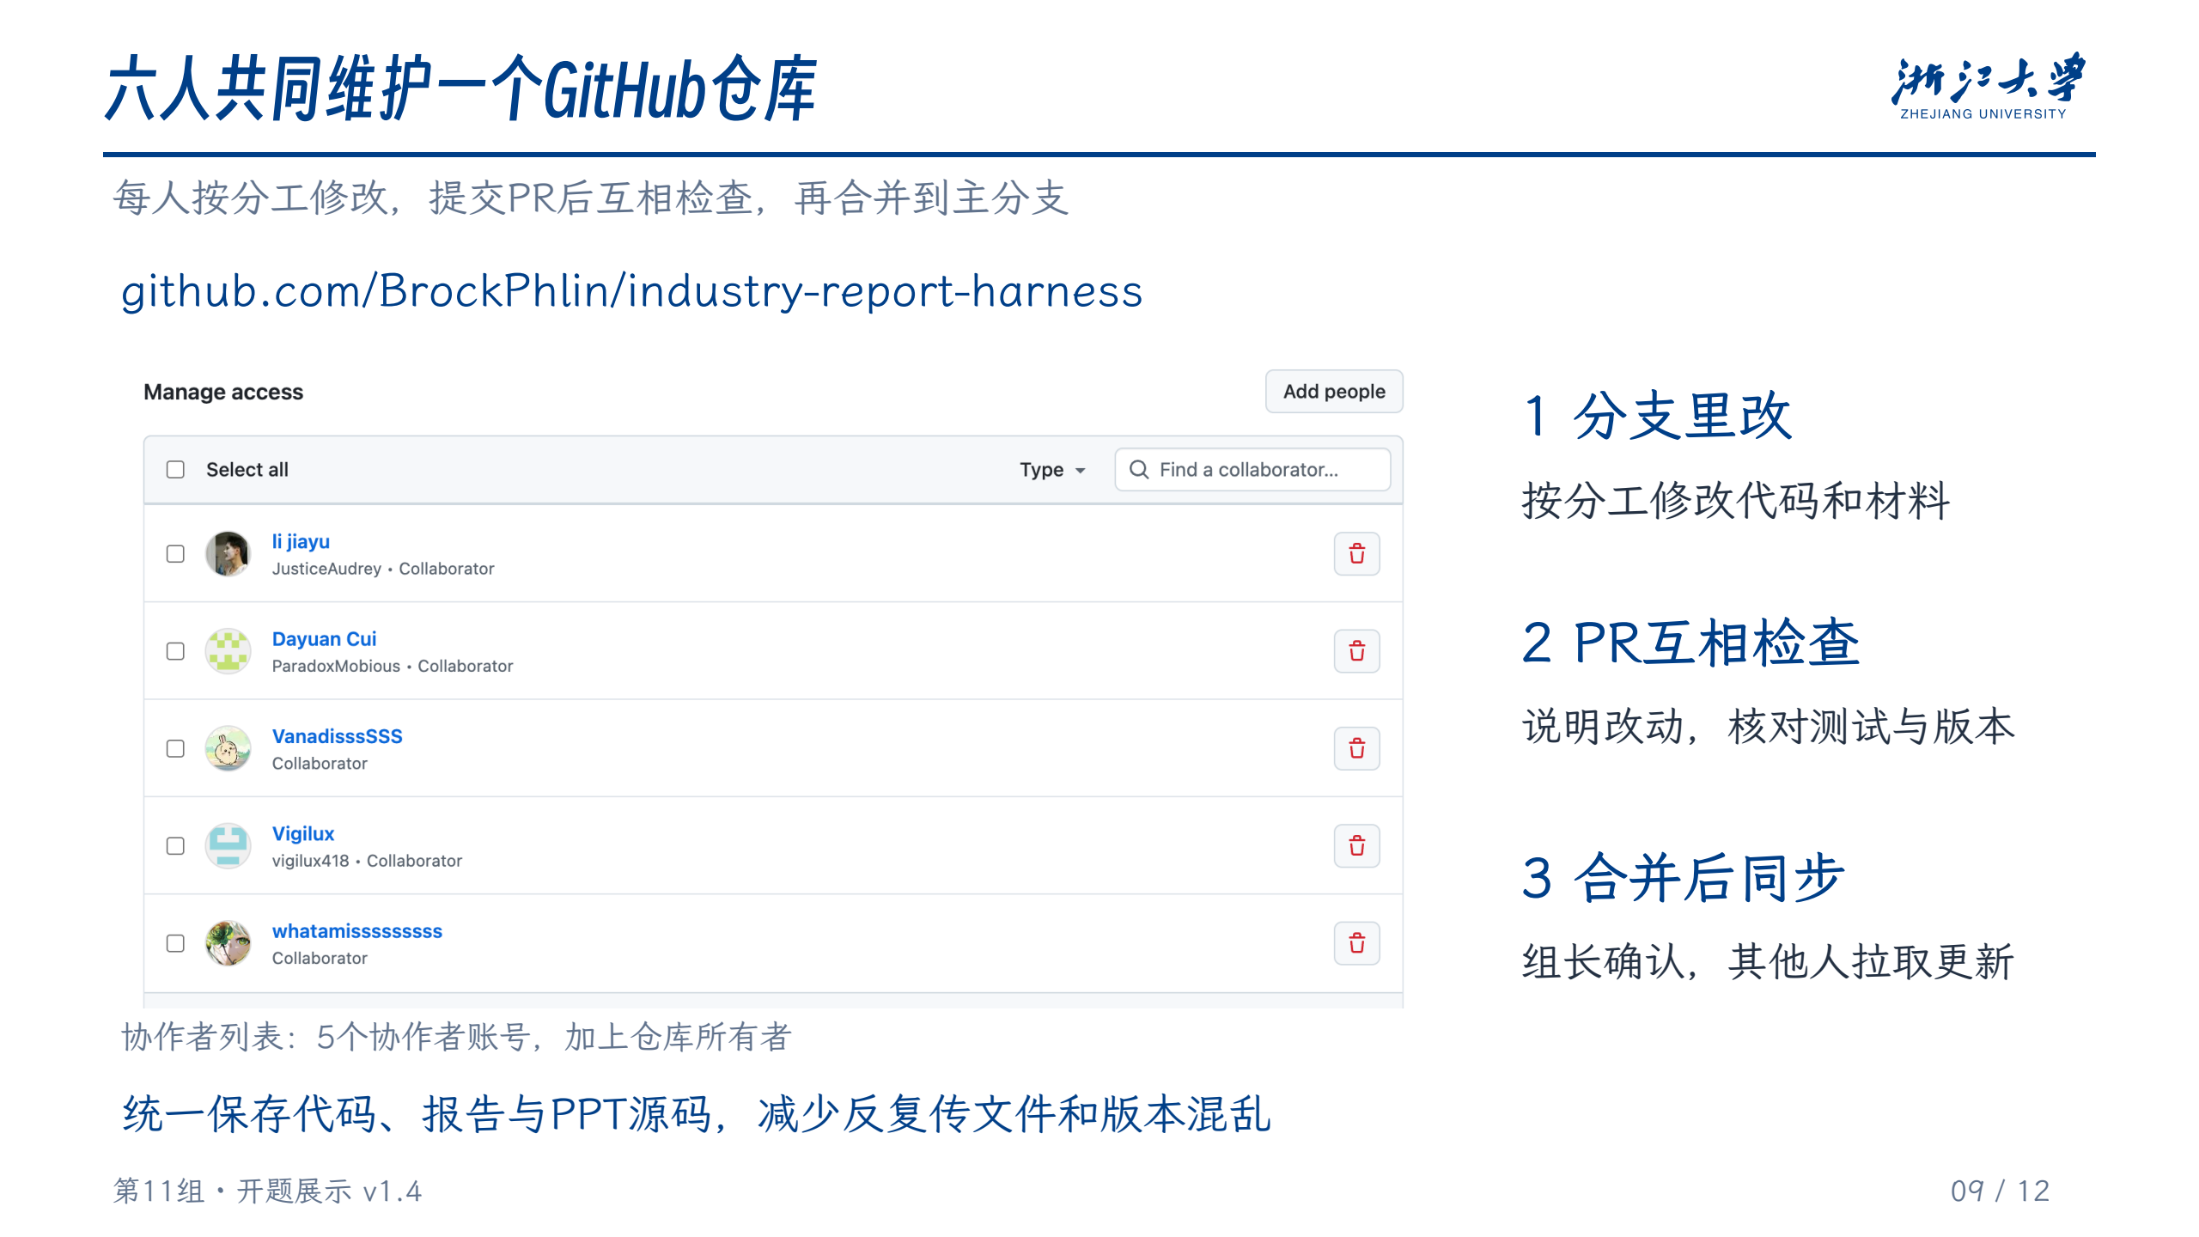
Notes:
分工之外，我们也要有共同维护的方式。这就是我们的GitHub仓库，左边是组长提供的协作者列表，五个协作者加上仓库所有者，六个人都有共同维护的入口。以后按分工在各自分支修改，完成后提交PR，也就是请其他成员检查这次改动。检查代码和材料是否一致、测试是否通过，再由组长确认合并，其他人同步最新版本。代码、报告和PPT源码都放在这里，谁改了什么、为什么改，也能回头查。
资料来源（不朗读）：
仓库：https://github.com/BrockPhlin/industry-report-harness
截图：组长于2026-10-26提供的GitHub Manage access页面，原图保存于assets/opening/github-collaborators.png。该图说明协作者权限，不直接证明个人贡献或分支保护已经设置。
协作流程为本组执行约定；现有合并成果可核对PR #5和#6。

Slide 10
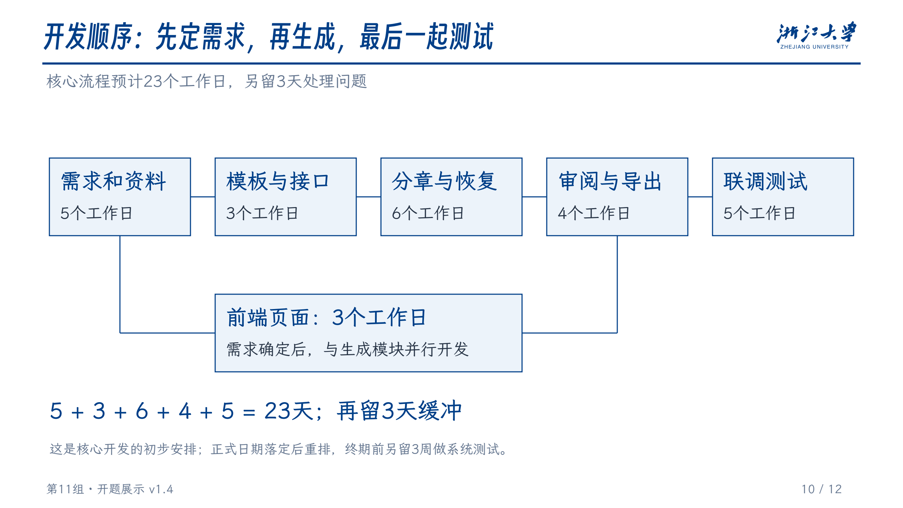
Notes:
这一页看开发顺序就可以了。先确认需求和资料，再确定模板和接口，然后做分章与恢复，接着完成审阅导出，最后把各部分连起来测试。上面这条需要依次完成的路线，加起来是23个工作日，再留3天处理问题。下面的前端页面可以在需求确定后并行做，不需要一直等到后端全部写完，但要在审阅导出接入前准备好。这里算的是核心开发流程，整个学期还要另留终期前三周做系统测试；这条依赖路线用来安排开发先后，第七页则说明按月推进的阶段计划。
资料来源（不朗读）：
老师《P4 项目计划与工作分解47页版》：第7、24、32、43页。
老师《P5 项目估算与进度管理》：第6、12、17—21、28页。

Slide 11
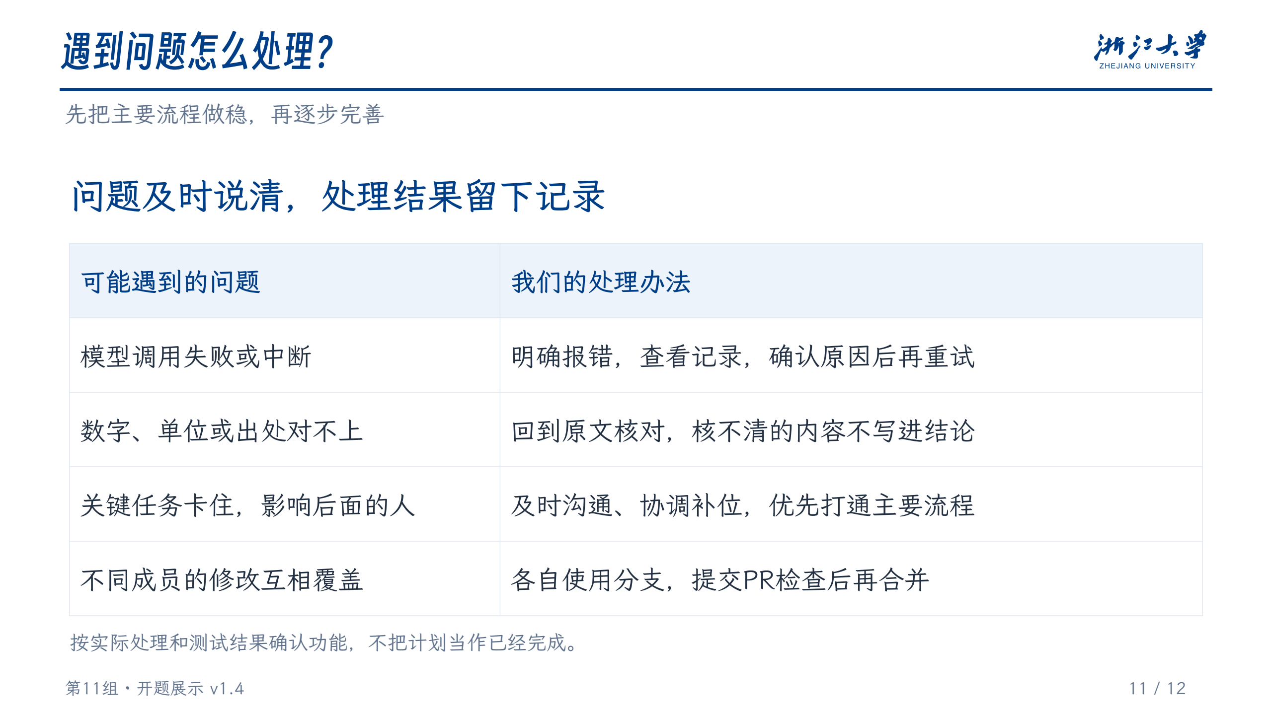
Notes:
项目推进中，我们先把主要流程做稳。遇到模型失败，要明确报错，查清是哪一步出了问题，不能把失败当成功；遇到数字、单位和来源对不上，就回原文核对。关键任务卡住时，大家及时沟通，优先打通需要演示的流程。不同成员的修改通过分支和PR检查后再合并，避免版本混乱。问题和处理结果也要留下记录，方便之后复查。
资料来源（不朗读）：
报告§8的项目风险安排；具体执行结果按任务、PR与测试记录核对。

Slide 12
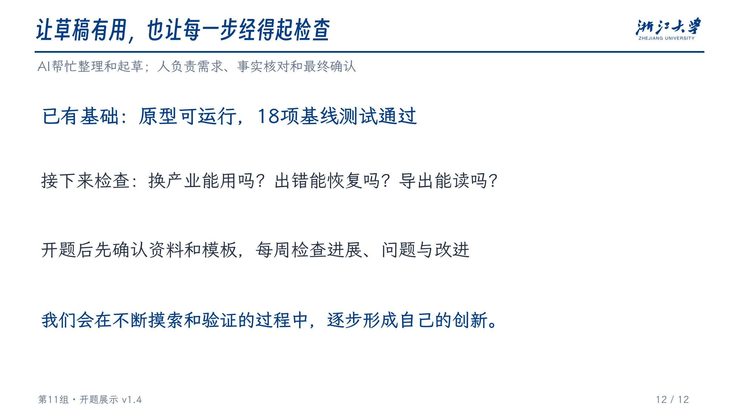
Notes:
最后，我们会把实际做出的东西作为进度依据。目前原型可以运行，十八项基线测试已经通过，真实模型还需要联调。之后重点检查换产业能否复用、出错能否恢复、报告能否正常导出。AI可以帮忙整理、起草和写重复代码，事实和结果仍由我们自己核对。我们也会在不断摸索和验证的过程中，逐步形成自己的创新，比如从资料核对、任务接续和人工审阅中的实际问题入手，小范围试验，把有用的改进留下来。谢谢老师。
资料来源（不朗读）：
老师《P5 项目估算与进度管理》：第6、12、17—21、28页。

